Slide 1
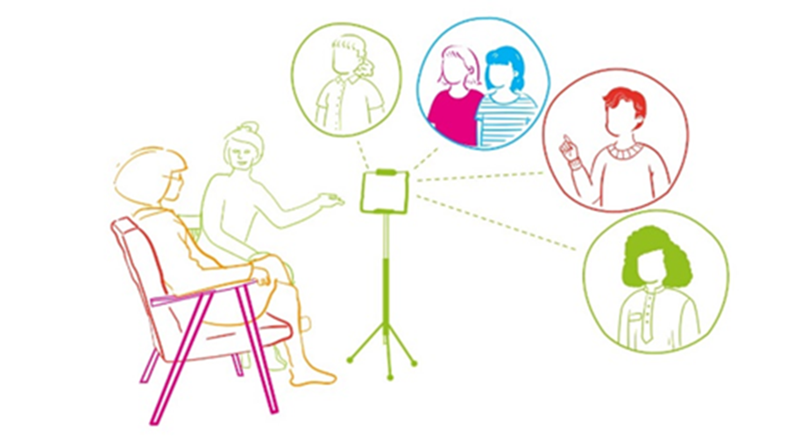
Instruktion för bokning av videomötesinbjudan till SIP via 1177

Slide 2
Att dela en personlig videomöteslänk via 1177
Här följer en instruktion för dig som vårdgivare som via 1177 skall boka en personlig videomöteslänk till en invånare.
Den du skall dela länken med i 1177 kan vara en patient som skall delta i ett videomöte på distans, en anhörig eller annan person som huvudpersonen för vårdmötet eller SIP:en har accepterat som medverkande.
När du skickar länken via 1177 så arbetar du också patientsäkert eftersom du genom länken i 1177 säkrar att det är rätt person som öppnar länken till videomötet då invånaren måste identifiera sig genom personligt Bank ID.
På så vis värnar du om, och bibehåller den viktiga patientsekretessen.

Slide 3
Kom ihåg! Säkra alltid sekretessen även vid det digitala mötets start!
Kom ihåg att huvudpersonen för mötet; invånaren/patienten alltid skall ha godkänt vilka som får delta i vårdplaneringen/SIP:en.
Patientens samtycke krävs även för andra vårdgivares deltagande.
När mötet startar är det också du som sammankallande som skall med hjälp av patienten bekräfta att det är rätt personer som kopplat upp sig till mötet.
Skicka möteslänkarna till övriga vårdgivare via Prator eller det kommunikationsverktyg som ni använder för GDPR-, och sekretessäkrad information.
General Data Protection Regulation
EU:s dataskyddsförordning General Data Protection Regulation, GDPR, trädde i kraft den 25 maj 2018
och innebär bland annat hårdare krav på hantering av personuppgifter.
Det ställs i dag höga krav på rutiner och processer för säker hantering av register samt krav på ansvarig ledningsnivå.

Slide 4
Mottagaren måste ha loggat in på 1177 tidigare
Den person du vill bjuda in via 1177.se, måste innan ha gjort följande inställningar på 1177.se:
För att kunna få möteslänken till sig på 1177.se måste man ha valt hur man vill ha sina aviseringar om meddelande; Via sms till sin mobiltelefon och/eller via Min Myndighetspost, Kivra eller andra myndighetsappar.
Man måste också kunna legitimera sig via någon form av e-legitimation.
Detta innebär att du måste fråga om vederbörande har varit inne på 1177 sidan tidigare och har tillgång till de digitala verktyg som behövs.

Slide 5
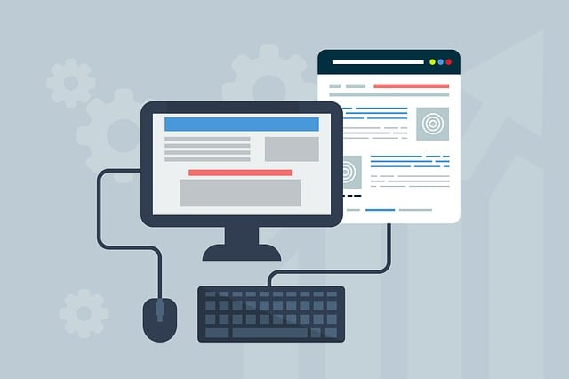
Säkerheten i möteslänkarna hanteras via Regionen
Det är i nuläget RVN som ansvarar för säker
uppkoppling till vårdgivarmöten via videolänken Pexip.
Detta innebär att det i dagsläget endast är anställda i RVN som har behörighet att skapa och dela möteslänkarna för patientsäkra videomöten via Pexip.
Pexip ersätter Cisco Meet, som användes tidigare, som säker ingång till videodistansmöten. I äldre dokument kan det därför hänvisas till Cisco, men det är Pexip som används.
Instruktion kring hur du går till väga för att skapa olika former av
videomöten hittar du på Vårdgivarwebben på www.rvn.se:
Vårdgivarwebb Västernorrland - Vård på distans (rvn.se)

Slide 6
Så här ser det ut när du skall logga in för att skapa din möteslänk

Slide 7
I nästa steg skall du välja vilken typ av möte du vill skapa. Här väljer du för SIP möten alternativ nr. 4 SIP i denna exempelbild. För andra typer av Vårdmöten väljer du alternativ 3; Vårdmöte

Slide 8
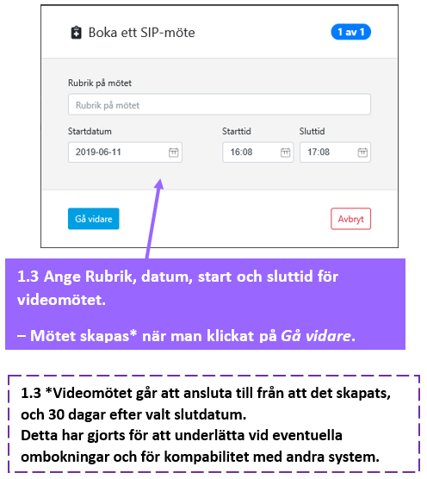
När du valt ”SIP” påbörjar du mötesbokningen
Skapa mötet och bekräfta därefter mötes
bokningen här.

Slide 9
I nästa steg hittar du länken du skapat och kan kopiera den till de som skall kallas. ” Verktygen” som nämns i bilden nedan är till exempel kommunikationsverktyget vid utskrivningsprocessen; Prator och 1177:s meddelandetjänst.
1.4 Kopiera anslutningsinformationen från respektive flik, till respektive verktyg* för förmedling av mötesinformationen
*Exempelvis bokningsunderlag i Prator eller 1177s meddelandetjänst

Slide 10
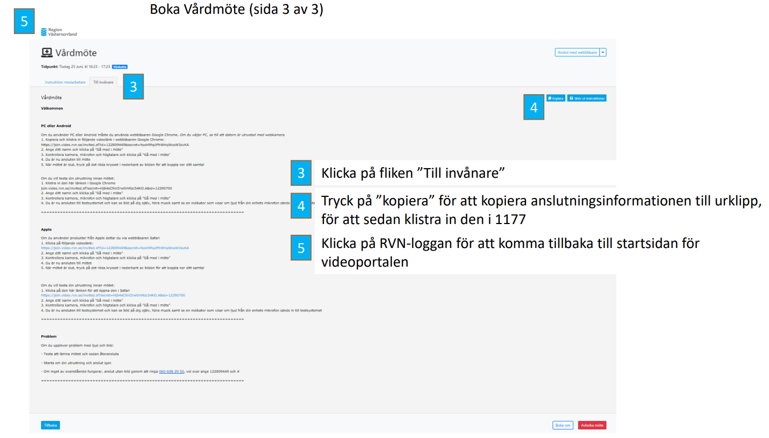
Hur du skapar anslutningsinformation till SIP/vårdmöte i 1177

Slide 11
utformat:
Så här är underlaget till kallelsen för SIP/Vårdplaneringen utformad.
Här får du också en samlad bild över vilka du kallat till mötet.

Slide 12
Instruktion kring hur du hämtar och skicka ut anslutningsinformationen i kommunikationsverktyget Prator
STEG 1 PRATOR – inbjudan till personal
Öppna Prator och kallelsedelen i SIP
Öppna en ny flik i webbläsaren och gå till webbplatsen http://intern.lvn.se/CMA-Start/
Klicka på knappen ”Skapa länk”
Markera skiljestrecket och all text under rubriken ”Information till personal” , inklusive informationen till invånaren
Högerklicka på den markerade texten och välj ”kopiera”
Gå till fliken Prator i webbläsaren
Högerklicka i rutan ”Övrigt” i Prator och välj ”Klistra in”.
Gör färdigt kallelsen genom att fylla i fälten under rubriken ”Innehåll”
Mötesform: Välj ”Fysiskt möte”
Plats: Där patienten befinner sig + video/telefon. Exempelvis: Patientens hem + video/telefon
Datum
Starttid
Sluttid
Övrigt: Om du vill lägga till någon text i fältet ”Övrigt” måste du scrolla upp och skriva texten ovanför skiljestrecket.
9. Kontrollera att allt ser bra ut och skicka sedan ut kallelsen.
10. Om du ska bjuda in närstående att delta via video fortsätt då med instruktionerna på nästa sida.

Slide 13
STEG 2 – 1177 Vårdguiden – inbjudan till närstående
Hämta och skicka ut anslutningsinformation till invånare/närstående i 1177.se Vårdguiden
11. Gå tillbaka till Prator och den kallelse du skickat. 12. Gå till fältet övrigt i kallelsedelen och markera texten under rubriken ”Information till invånare”
13. Högerklicka på den markerade texten och välj ”kopiera”
14. Gå till webbplatsen https://personal.1177.se (Personal e-tjänster)
15. Logga in med ditt SITHS-kort (om du är inloggad på din dator via SITHS-kort kommer du in direkt annars behöver du ange SITHS-kortets lösenord)
16. Startsidan visas, klicka på ”din” hälsocentral
17. Klicka på ”Mina ärenden” och därefter på ”Skicka ärende”
18. Välj mall ”Meddelande till invånare”, ange närståendes personnummer och klicka på ”Lägg till” och ”Nästa”
19. Högerklicka i den vita rutan under rubriken ”Meddelande till mottagarna” och välj ”Klistra in”
20. Kontrollera att allt ser bra ut och skicka sedan ut ärendet

Slide 14
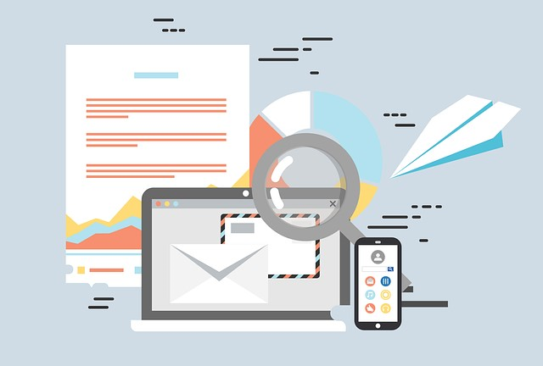
Säkra meddelanden via 1177
Om någon behöver meddela sig i invånar-/patient ärendet som du kallat till sker också det sekretesskyddat via meddelandefunktionen i 1177. - Exempelbild över vyn i 1177 hittar du i nästa bild.
Ärenden till dig som vårdgivare hittar du under fliken ”Mina ärenden”
Ärenden till invånaren skapar du genom att klicka på fliken ”Invånare” där du godkänner kommunikation av och med invånaren i ditt ärende.

Slide 15
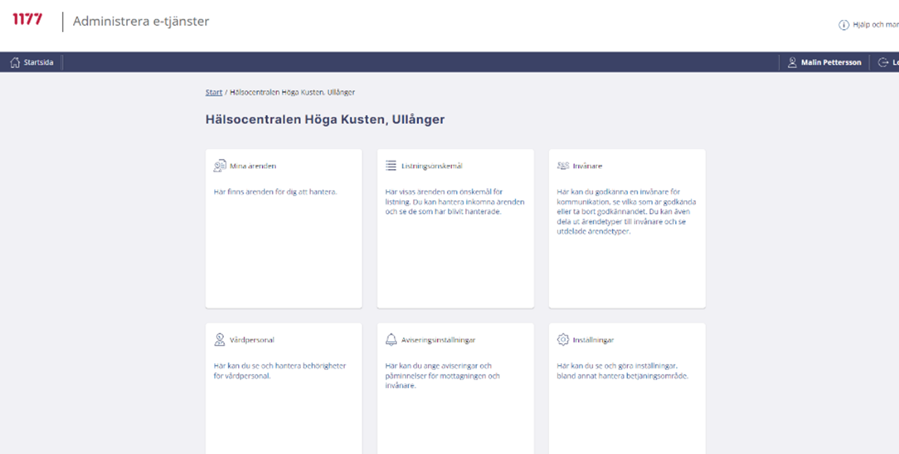
Exempel på hur ärenderutan för e-tjänster ser ut på 1177
Fliken Mina Ärenden
Fliken invånare

Slide 16
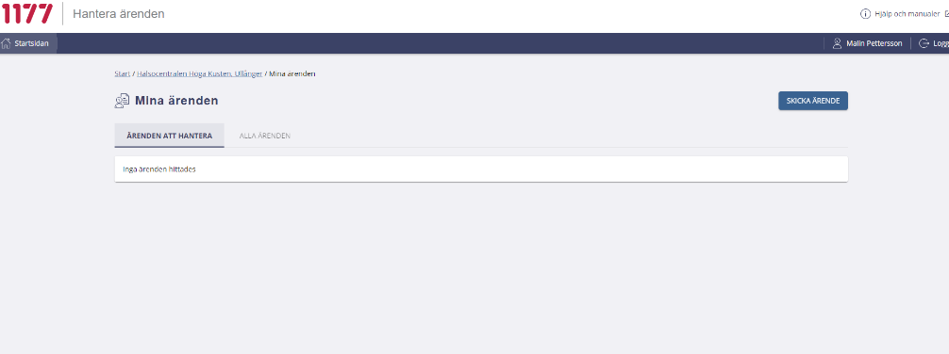
Fliken ”Mina ärenden” Så här ser det ut när det finns ärenden/meddelanden som skall hanteras. Här kommer du vidare till sidan där du kan skicka ärendet, till exempel en kallelse till videomötet till invånaren.

Slide 17
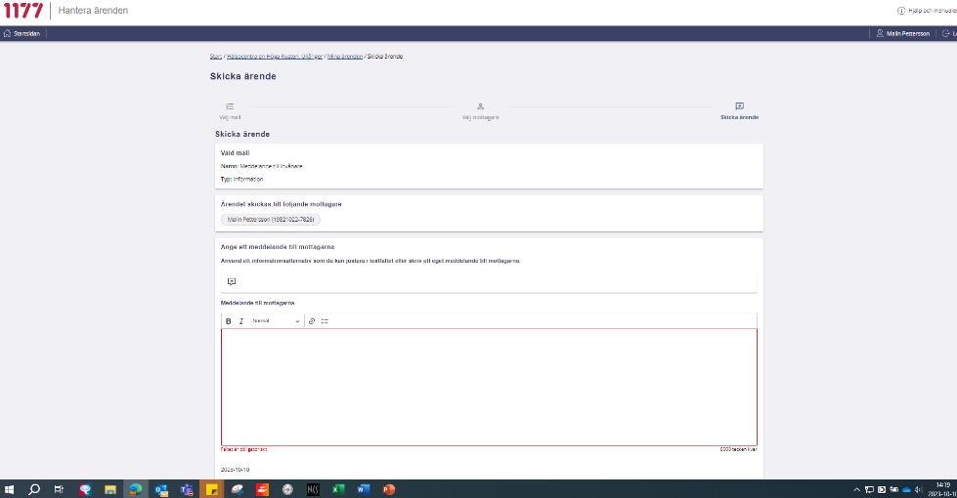
När du använder mallen ”Meddelande till invånare” får du då upp en meddelanderuta där du kan vidareutveckla informationen.

Slide 18
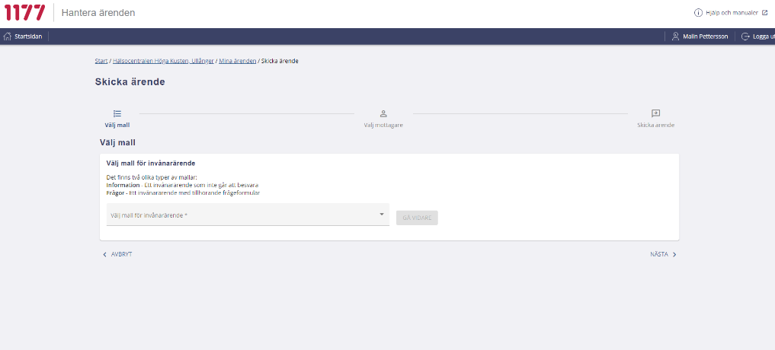
Skicka ärende/kommunicera säkert När du är redo att skicka ärendet väljer du mallen ”Information – Ett invånarärende som inte går att besvara” för att kontakta invånaren. Det går inte för invånaren att svara direkt på det inkomna meddelandet. Invånare måste skapa ett nytt meddelande ärende med sitt svar.

Slide 19
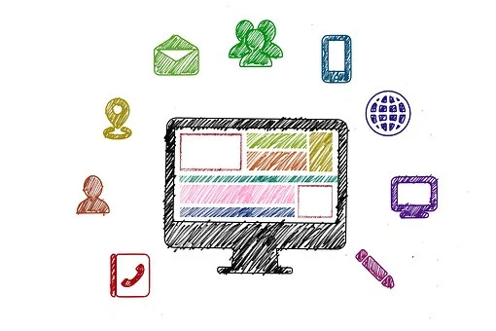
Lycka till med att samordna och bjuda in till ditt SIP möte!
”Om vi gör som vi alltid har gjort får vi samma resultat som vi alltid har fått.”
Några råd på vägen:
- Våga prova!
Testa med en arbetskamrat eller boka en tid till dig själv första gången.
”Digitalt när det går, fysiskt när det behövs”.

